Slide 2
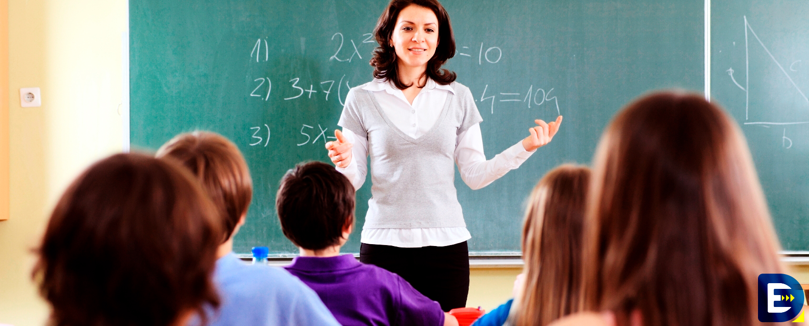
HANDZ VALENTIN
JANNYSE CALDERÓN
JHONATAN APOLINARIO
JESÚS BARRETO

Slide 3
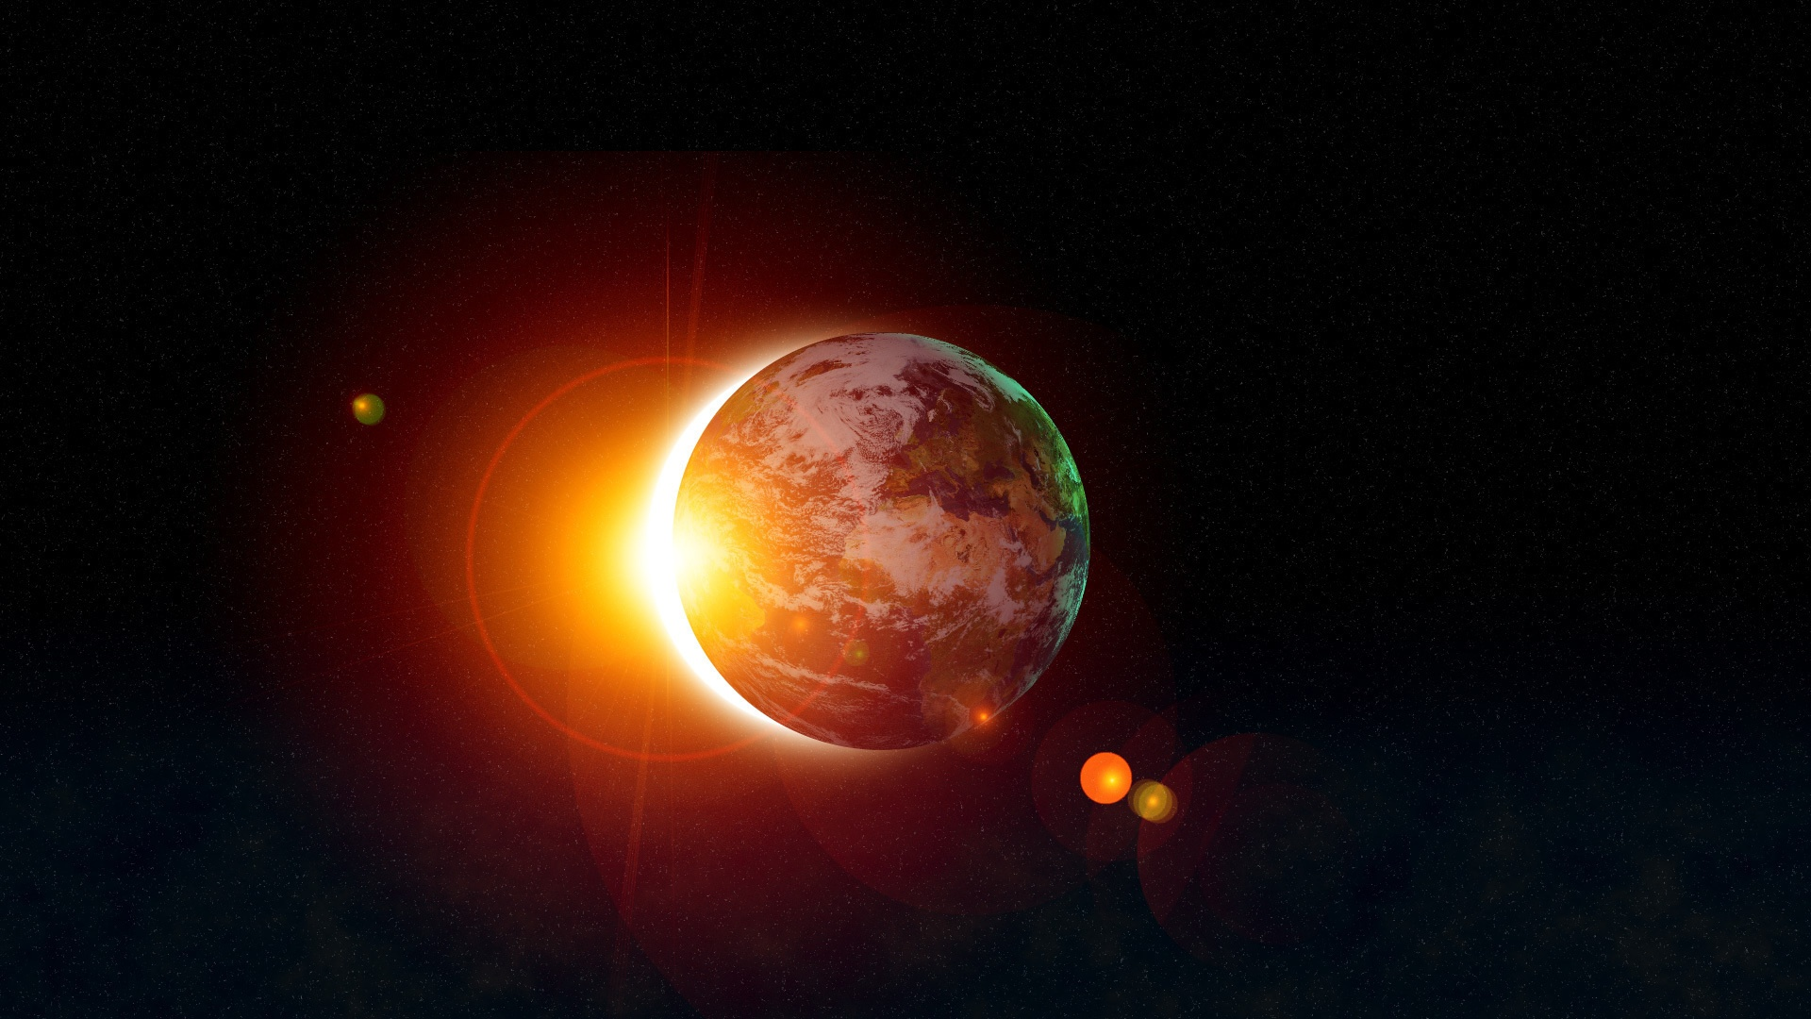

Slide 4

02
04
03
01
05

